Slide 1
О проекте
Название: DualCode
Суть: Мобильная игра для изучения программирования на Python.
Целевая аудитория: Подростки 12–17 лет (новички).
Хакатон: Всероссийский хакатон «ИТ-Прорыв», «Мобильная разработка».

Slide 2
Проблема и решение
Проблема: Скучная теория на старте ➔ подростки бросают обучение.
Наше решение: Микрообучение (урок 3–5 минут) + сюжетная геймификация.

Slide 3
Маршрут и структура уроков
Каждая миссия — это цепочка: Лекция простым языком ➔ Тест (Симулятор кода) ➔ Результат.
Урок 1: Сбой светофора (логика конструкции if).
Урок 2: Сломанный робот (развилка if-else).
Урок 3: Охота на баг (отладка кода и знаки >=).

Slide 4
Геймификация и прогресс
Игровая механика: Прохождение тестов восстанавливает разрушенный Кибергород.
Награды: За каждый правильный ответ — +50 XP и 1 цифровой ключ 🔑
.
Счетчик: Прогресс наглядно виден на экране (максимум 150 XP за модуль).
Защита: Уровень считается пройденным строго при верном ответе.

Slide 5
Технологии
Платформа: Android-приложение.
Стек: Язык Kotlin, интерфейс Jetpack Compose.
Сохранение: Локальное кэширование прогресса через Preferences DataStore.
Разработка: Образовательная логика, код и дизайн созданы командой полностью с нуля.

Slide 6
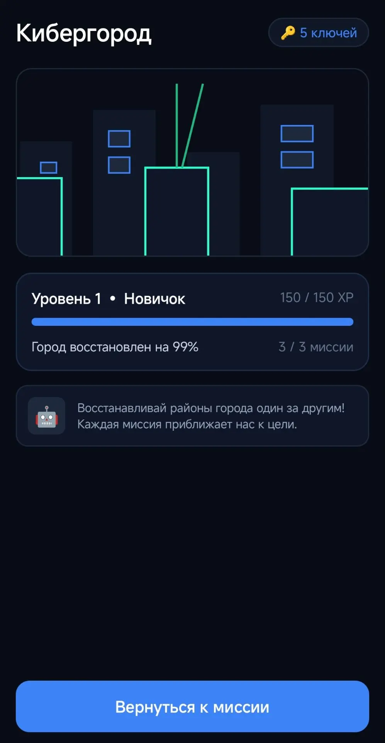
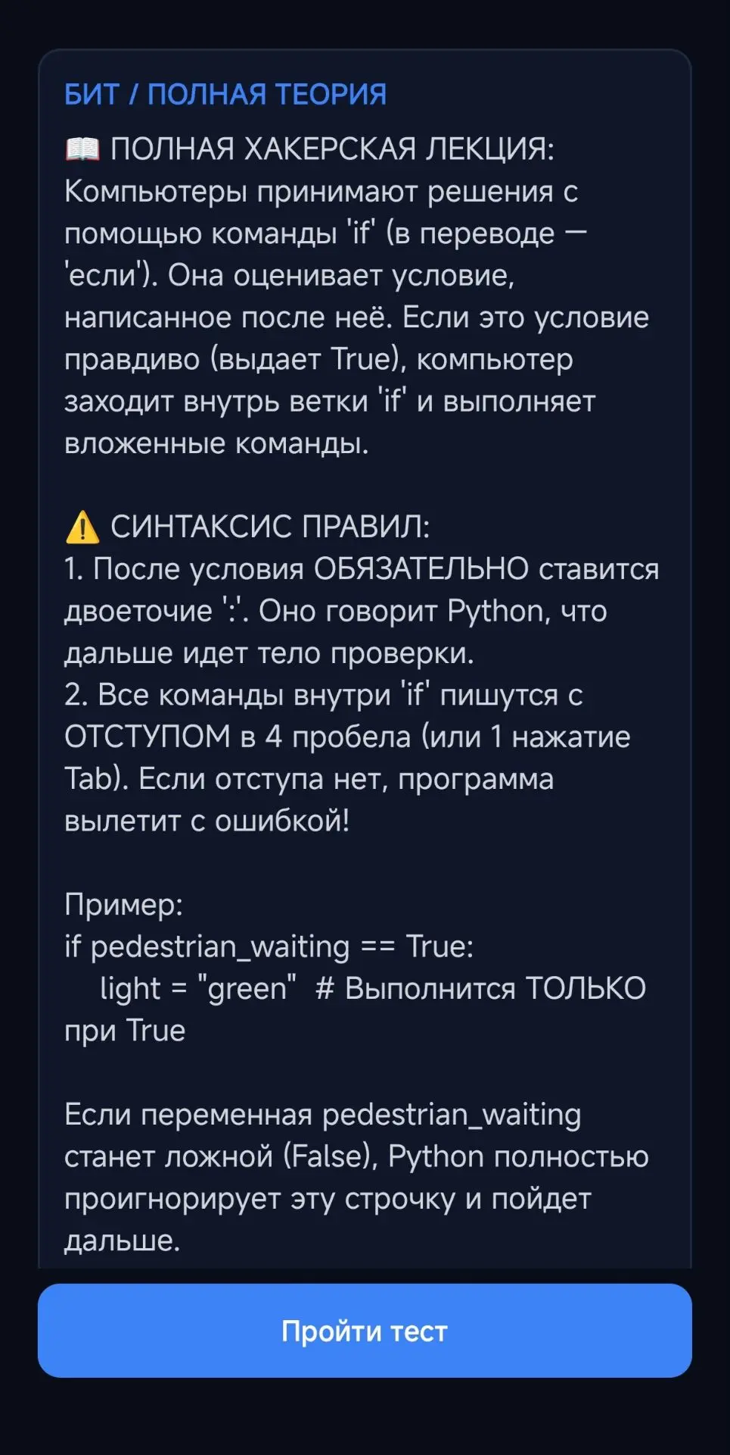
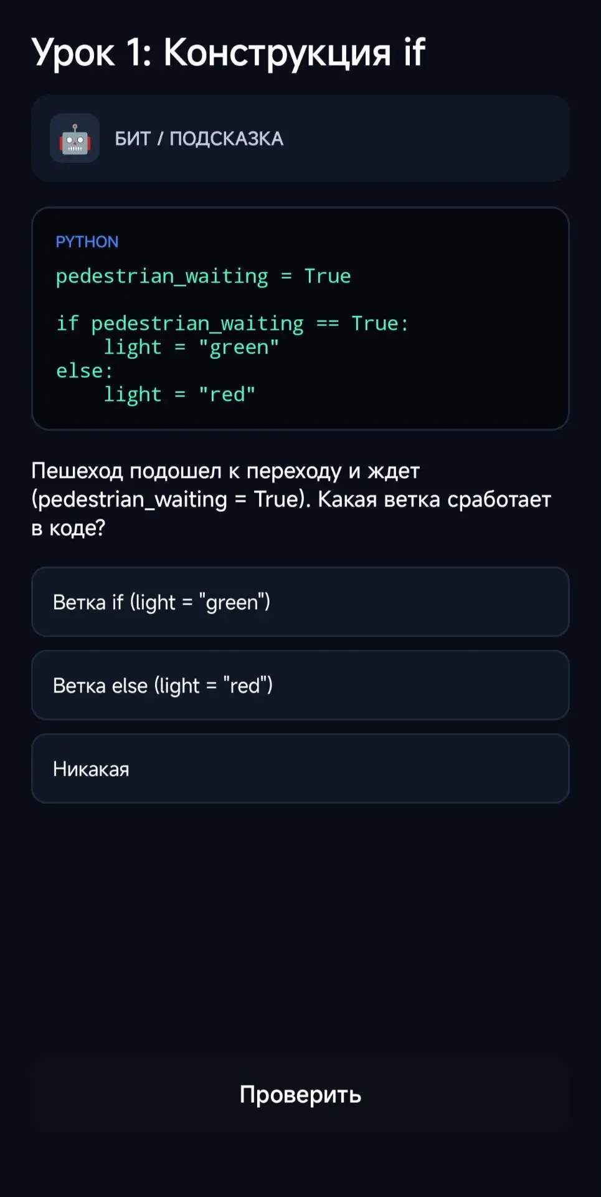
1.Главный экран Кибергорода (прогресс и ключи).
2. Экран скролл-лекции БИТа (теория крупным шрифтом).
3. Симулятор кода Python (тест и кнопка «Проверить»).

Slide 7
Спасибо за внимание!!!

